Slide 1
Interessenskonflikt
Es besteht bei allen an der Studie teilnehmenden Personen kein Interessenskonflikt

Slide 3
Der subacromiale InSpace-Ballon zur Behandlung irreparabler Rotatorenmanschettendefekte
Bauer L, Lanz U, Buxbaumer P, Pokorny-Olsen A, Meraner D, Wurnig C

Slide 4
Hypothese/Fragestellung
Ist der InSpace Ballon eine geeignete Therapie bei irreparablen Rotatorenmanschettendefekten?

Slide 5
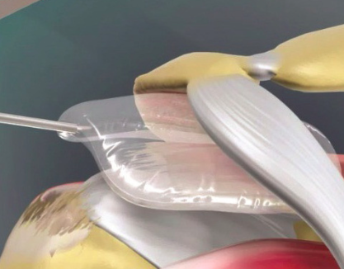
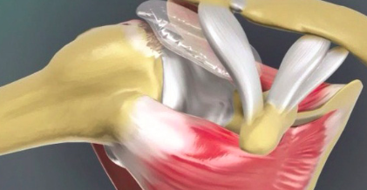
Inspace Ballon
InSpaceTM
Notes:
Aus Copolymer poly-L-lactide-co-ɛ-capro-lactone
größen zugang debridement irreparabilität bestätigenPositionierung im Subacromialraum,
3 Größen, NaCl gefüllt, 12 Monate Lebensdauer, T- Majus bis 1 oder 2 cm medial vom Glenoid, Posteroanterior Glenoid Rand
----- Besprechungsnotizen (18.09.15 11:09) -----
1. ask debridement
2. ausmessen
3. lateral einbringen und füllen
----- Besprechungsnotizen (18.09.15 11:21) -----
ask debr
ausmessen
laterla einbringen und anfüllen

Slide 6
Intra OP Video
Notes:
----- Besprechungsnotizen (18.09.15 11:09) -----
1. einfache op technik
Einbringen
2. zurückziehen der Schutzhülle
3. füllen und diskonektieren
----- Besprechungsnotizen (18.09.15 11:21) -----
einfache op
zurückziehen hülle
füllen diskonektieren

Slide 7
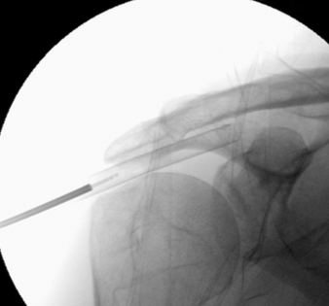
Datenlage
Savarese et al., Arthroscopy Techniques 2012: Erstbeschreibung der OP Technik
Gervasi et al,. Arthroscopy Techniques 2014: OP in Lokalanästhesie
7
Notes:
Gervasi
Savarese → Options: ASK-debridement, biceps tenotomy, tendon transfer, grafting, and reverse arthroplasty

Slide 8
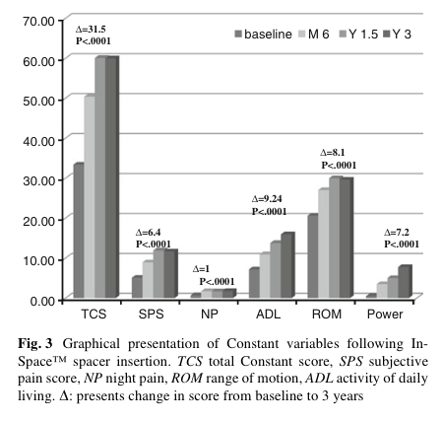
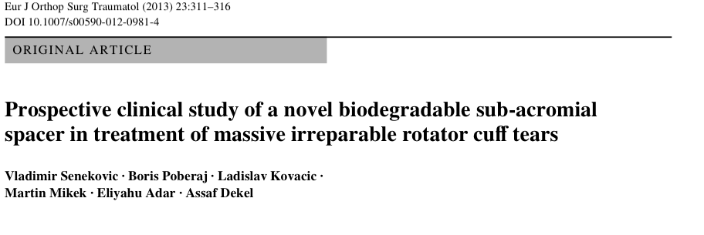
Datenlage
Prospektiv
20 Patienten, 3 lost for FU (1x inv. STEP, 1x verstorben, 1x ausgeschieden)
3a FU
CS 33,4 → 65,4 Punkte
Schmerzreduktion 6,1 Punkte im CS
Verbesserung der Kraft nach 18 Monaten
70% Verbesserung des Nachtschmerzes
2 Patienten keine Verbesserung des CS
8
Notes:
----- Besprechungsnotizen (18.09.15 11:21) -----
keine L t FU erwähnen

Slide 9
Studie
Zwischenergebnisse von 12 PatientInnen
Prospektiv, 70a (39a-75a), 8 Frauen, 4 Männer
Einschluss: Irreparable Ruptur SSP, ISP, konservativ frustran
Ausschluss: Ruptur SSC, Cuff Arthropathie
FU 6Wo / 3 / 6 / 12 / 24 / 36 Mo
Hauptparameter: CS
Nebenparameter: Oxford, SSV, Revisionsrate
Post. OP: keine Schulterbandage, sofort aktive Physio
9
Notes:
Bateman (Rissgröße 1-4), Patte (Retraktion 1-3), Thomazeau (Atrophie 1-3), Goutallier (Fettige Degeneration 1-4), Acromion Angle, Critical Shoulder Angle
****OP INDIKATION: keine PROTHESE möglich, Irreparabler Riss, Funktion schlecht, Gelenk schön
geplant 50 PatientInnen

Slide 10
Constant Score
P<0.05
Notes:
Nur 1 Patient schlechter OP Bericht (SSP ISP - Teilnaht)!!!
Vor allem in den ersten 6 Wochen! Sinkt am meisten
CS 35 → 44 → 50 → 56, NICHT LINEAR
----- Besprechungsnotizen (18.09.15 11:09) -----
vergleich senekovic

Slide 11
Oxford Score
P<0.05
Notes:
OS 35 → 32 → 27 → 24,

Slide 12
SSV
P<0.05
Notes:
SSV 42 → 55 → 59 → 77 LINEAR
----- Besprechungsnotizen (18.09.15 11:09) -----
subjektiv besser obj

Slide 13
Patientin M.
75a, R, weiblich
Pensionistin, kein Sport
Geschichte: Sturz 01/13 → kons. Th → MRT SSP/ISP Ruptur
CS | Prä | 6 Wo | 3 Mo | 6 Mo
Summe (100) | 32 | 58 | 69 | 76
Schmerz (15) | 4 | 13 | 12 | 14
Aktivität (20) | 7 | 18 | 16 | 18
ROM (40) | 20 | 26 | 38 | 40
Kraft (25) | 1 | 1 | 3 | 4

Slide 14
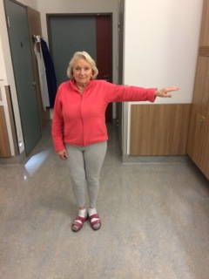
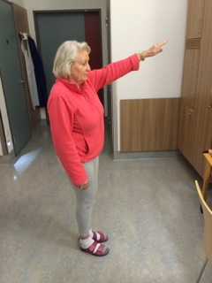
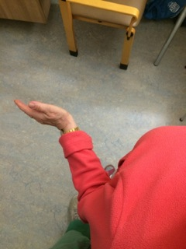
ROM prä OP
Notes:
----- Besprechungsnotizen (18.09.15 11:09) -----

Slide 15
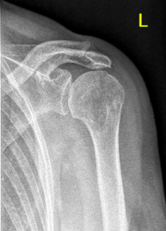
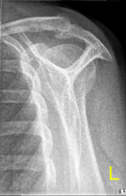
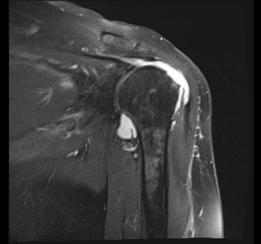
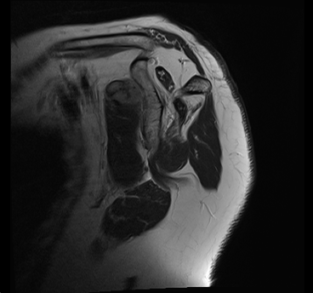
Rö Prä OP
Notes:
----- Besprechungsnotizen (18.09.15 11:09) -----
musk atroph
fett infiltr
Gelenksstatus recht gut

Slide 16
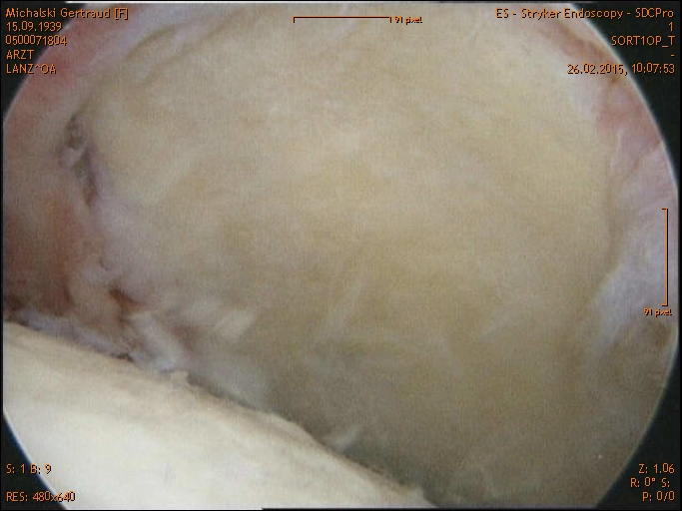
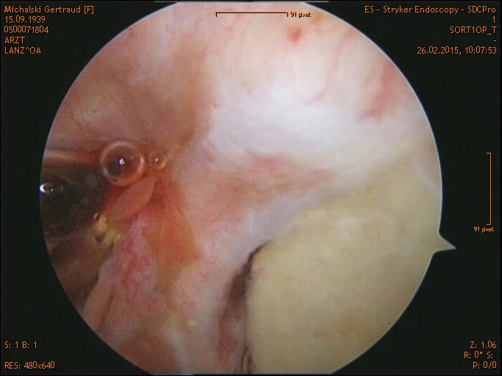
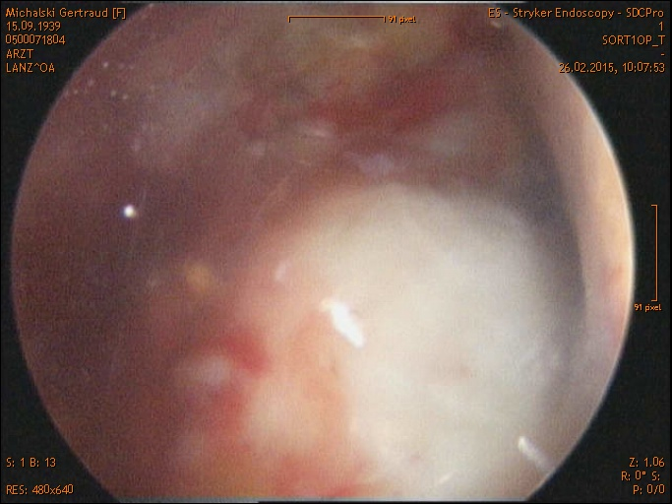
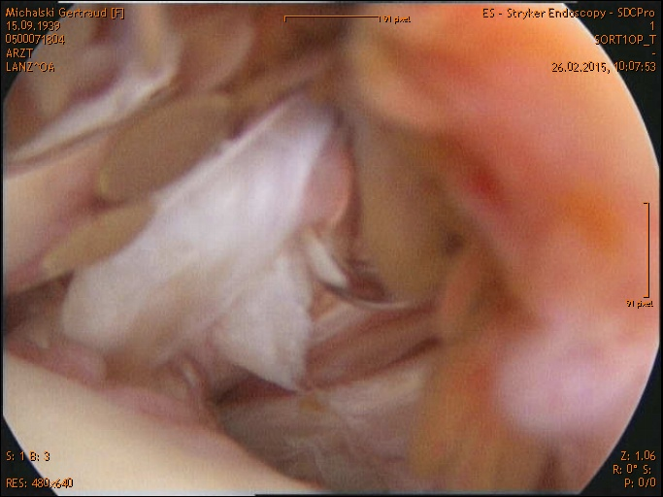
Intra OP
Notes:
----- Besprechungsnotizen (18.09.15 11:09) -----
intra op bilder, komplette ruptur knorpel ok

Slide 17
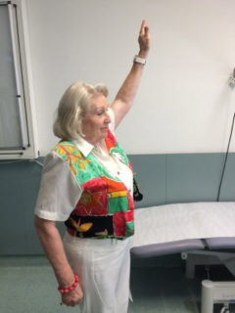
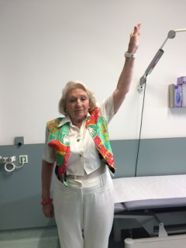
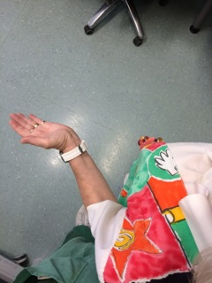
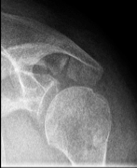
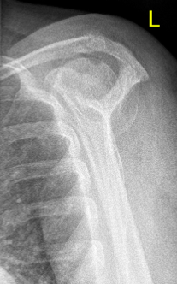
ROM 6 Monate

Slide 18
Conclusio
Verbesserung in: Schmerz, Bewegung, kaum Kraft (6 Mo)
Keine Revisionen
Kurze Verweildauer
Minimal invasiv, minimale Belastung
5-15 min Implantationszeit
Alternative zur inversen S-TEP in ausgewählten Fällen (Indikation!)
Haltbarkeit Ballon?
Langzeitergebnisse
Notes:
1 Schmerz V.a. ersten 6 Wochen, Bewegung v.a. Abduktion und Flexion
3 Geringe ROM Prä OP, internistischer Status
Wie lang verzögert der InSpace Ballon die inverste Schulterprothese?
Langzeitergebnisse nur 1 Studie, und 1 Review
****OP INDIKATION: keine PROTHESE möglich, Irreparabler Riss, Funktion schlecht, Gelenk schön
----- Besprechungsnotizen (18.09.15 11:09) -----
gelenk schön, non vult/ prothese
----- Besprechungsnotizen (18.09.15 11:21) -----
schlechter Schulterfunktion, guter Gelenksstatus

Slide 19
VIELEN DANK!

